Slide 1
Классный час ко дню Победы.
Автор: учитель начальных классов МКОУ СОШ № 3 п. Михайловка Чувашева Елена Михайловна
В презентации использованы ресурсы сети Интернет (фотографии, анимации, звук)

Slide 2
Великая Отечественная война 1941 - 1945
Каждый год 9 мая наша страна празднует День Победы. И сегодня, так же как и много лет назад ,в далёком сорок пятом, этот праздник остаётся самым радостным и самым трагическим. Никогда из нашей памяти не исчезнет гордость за великую победу, память о страшной цене , которую мы за неё заплатили.

Slide 3
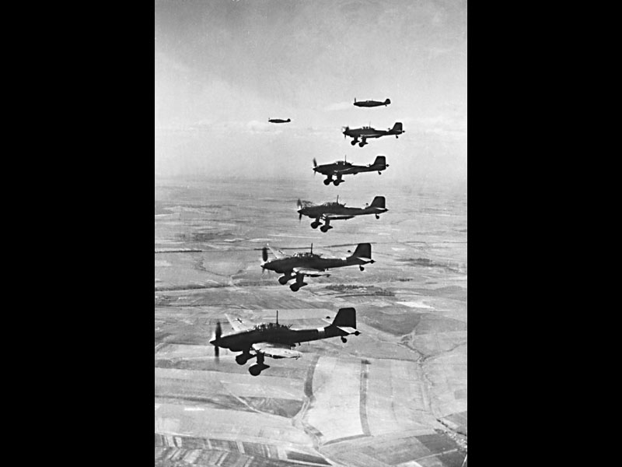
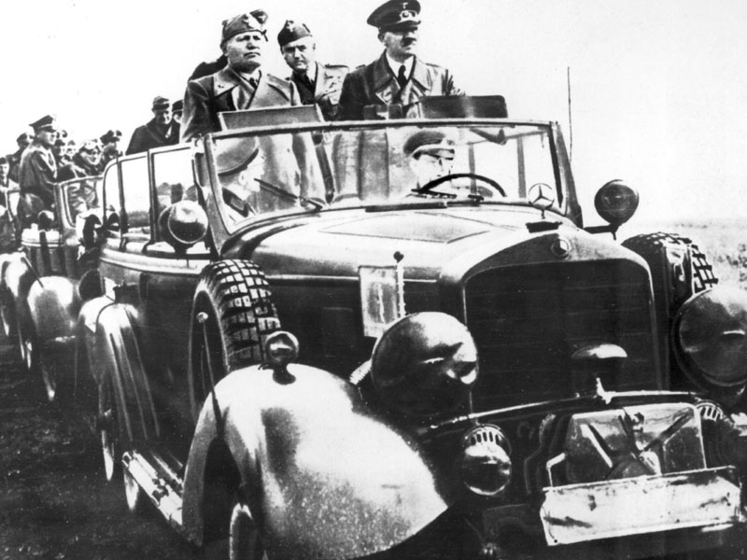
Казалось, 82 года прошло с того летнего воскресного дня, но каждый из нас почувствовал строки, бьющие прямо в сердце: «Внимание, говорит Москва, сегодня в 4 часа утра, без всякого объявления войны германские вооружённые силы атаковали границы Советского Союза»

Slide 4
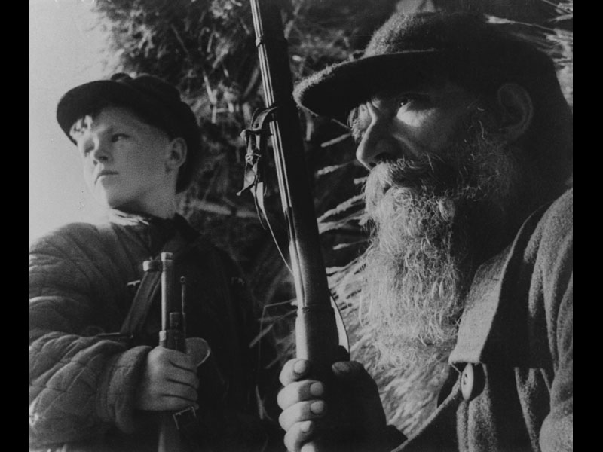
Уходили на священную войну наши деды и отцы, уходили мальчишки и девчонки сороковых годов, уходили ваши сверстники. Все шли на защиту своей страны.

Slide 6
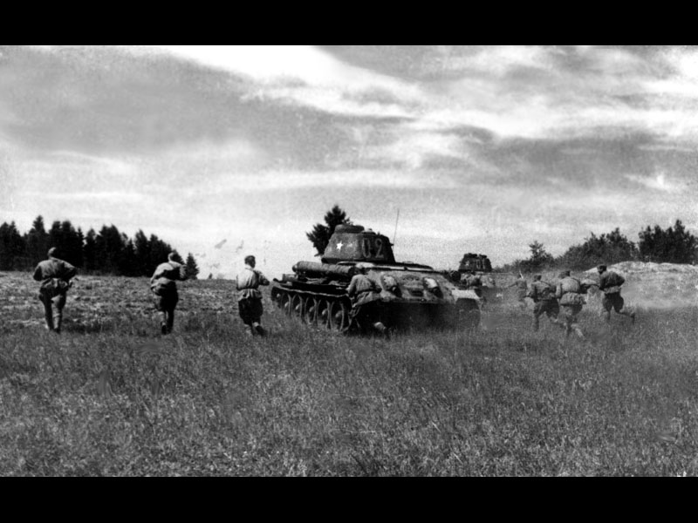
Четыре долгих года шла Великая Отечественная война, 1417 дней и ночей продолжалась гигантская битва с германским фашизмом

Slide 7
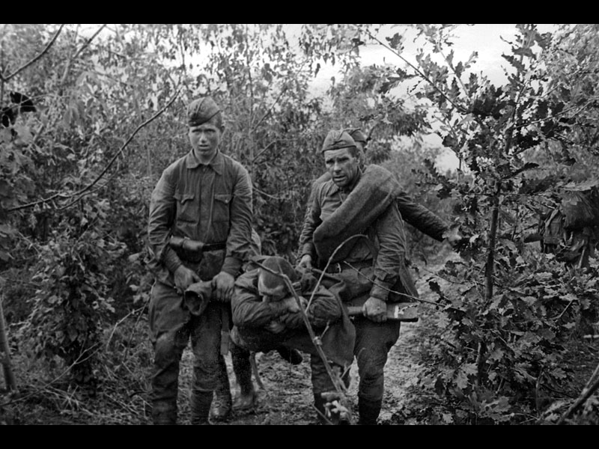
Шли смертные бои не ради славы, ради жизни на земле. Но даже в дни тяжёлых испытаний – в битвах под Москвой, на Волге, под Курском и на Днепре – наши воины верили, что придёт час расплаты с ненавистным врагом.

Slide 12
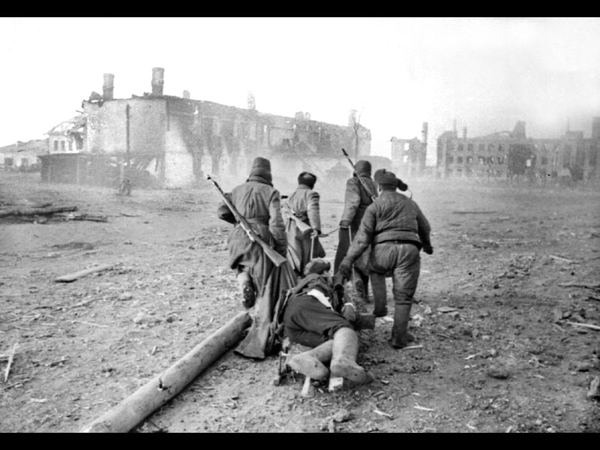
Бои шли за города, за улицы…

Slide 13
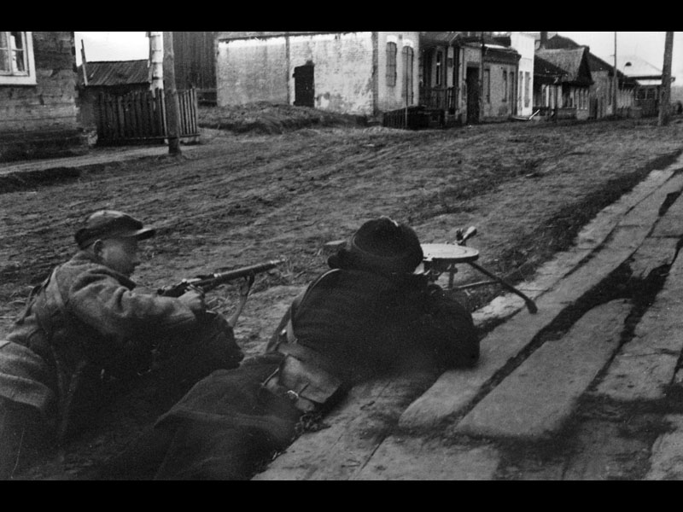
За каждую деревню, за каждое село…

Slide 14
Ужас и панику наводило на врага наше оружие, особенно легендарная «Катюша»

Slide 15
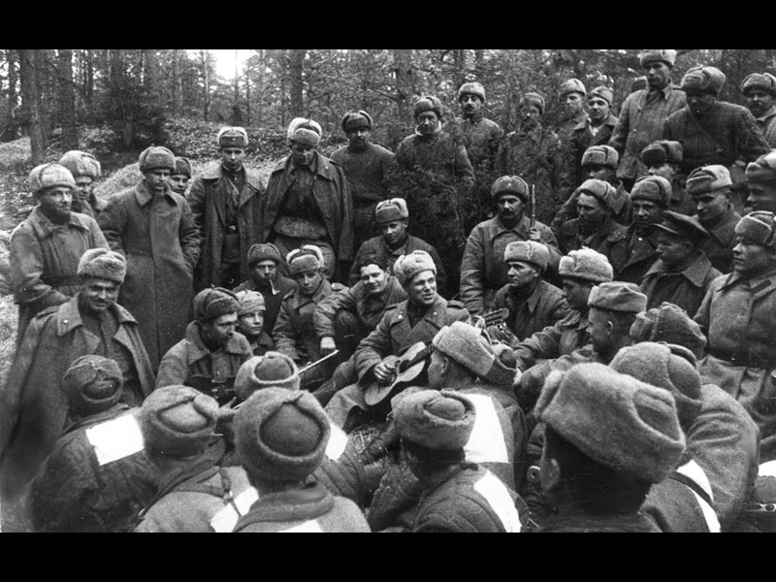
В те тяжёлые годы войны наши славные воины умели не только побеждать, постоять за свою Родину, но и в редкие минуты затишья они умели отдыхать.

Slide 16
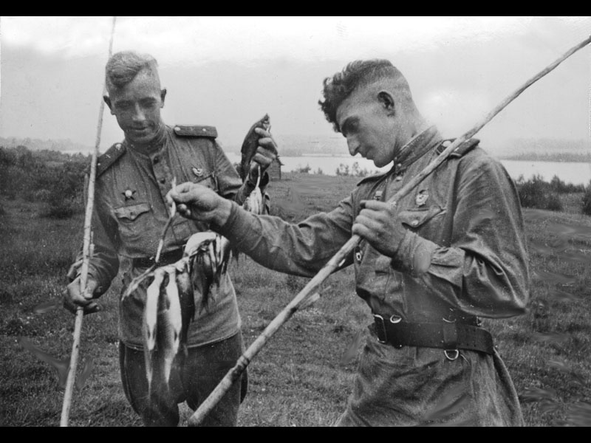

Slide 19
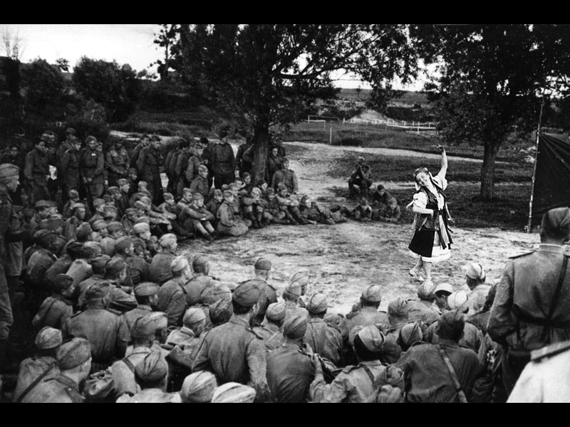

Slide 22
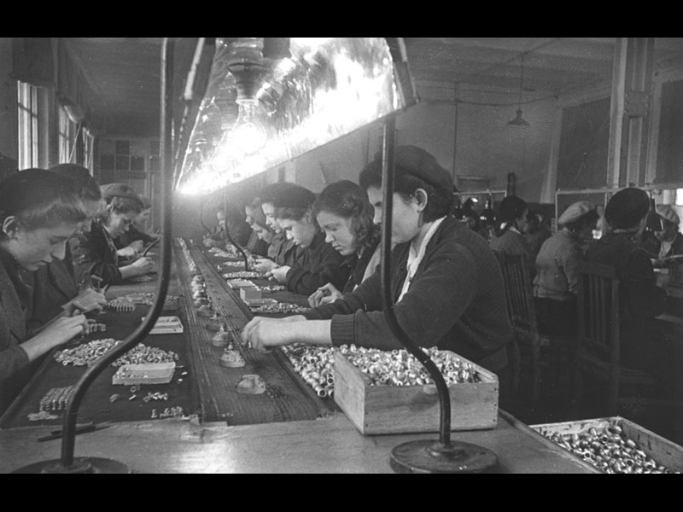
Посвящается русским женщинам.
Да разве об этом расскажешь – в какие ты годы жила! Какая безмерная тяжесть на женские плечи легла!

Slide 23
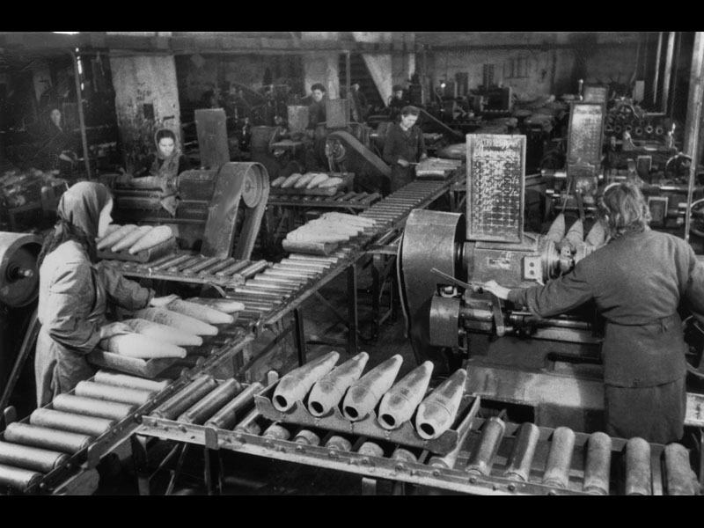

Slide 24
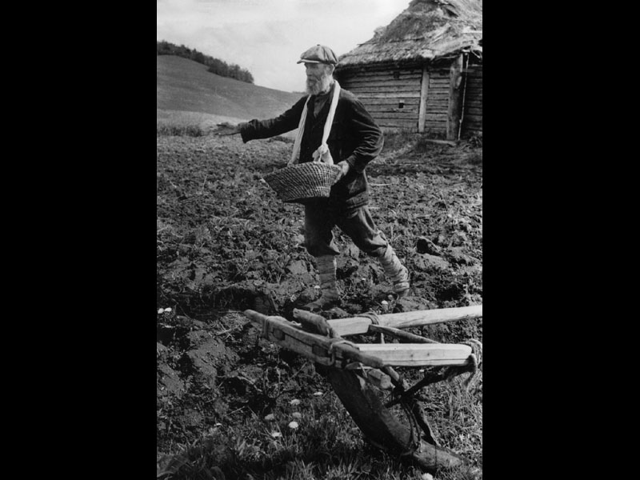
Ты шла затаив своё горе, суровым путём трудовым, весь фронт, что от моря до моря, кормила ты хлебом своим.

Slide 25
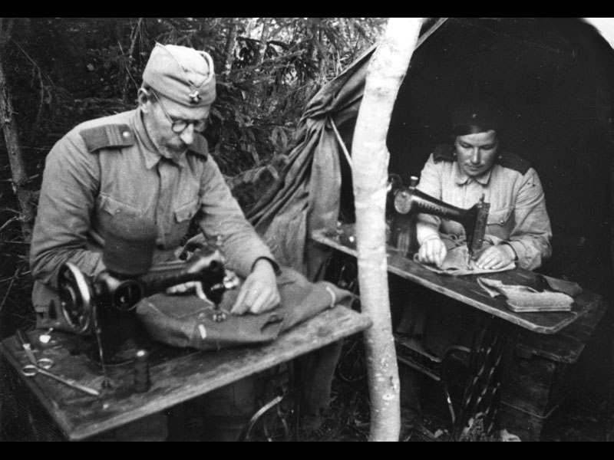
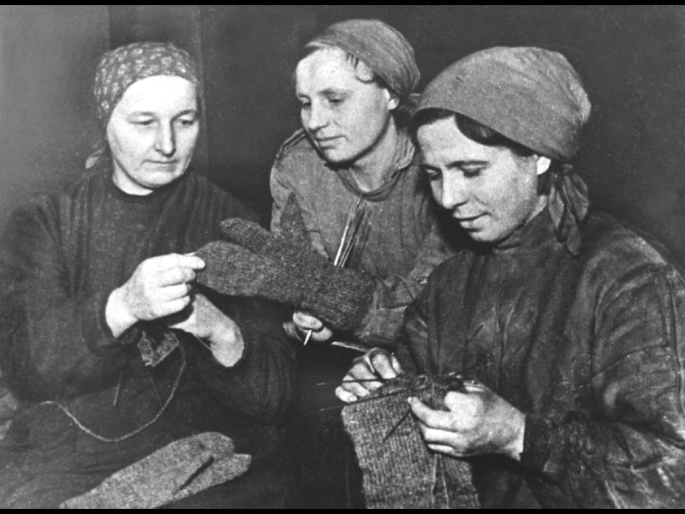
В холодные зимы, в метели, у той далёкой черты солдат согревали шинели, что сшила заботливо ты.

Slide 26
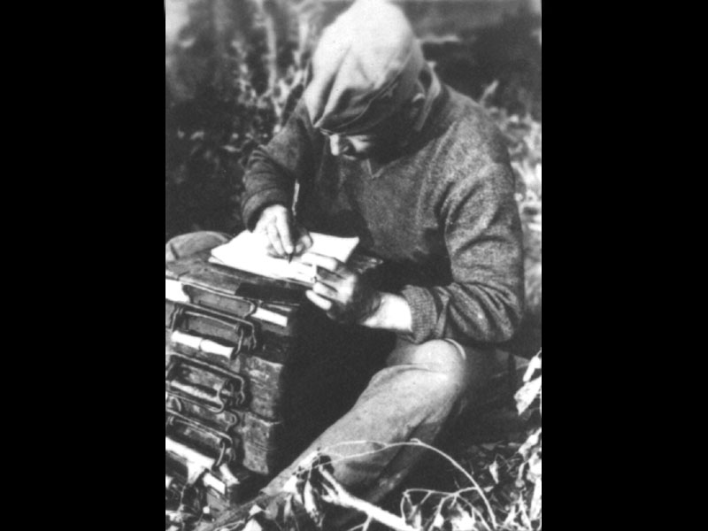
Бойцы твои письма читали, и там на переднем краю, они хорошо понимали святую неправду твою. И воин , идущий на битву и встретить готовый её, как клятву читал, как молитву, далёкое имя твоё.

Slide 27
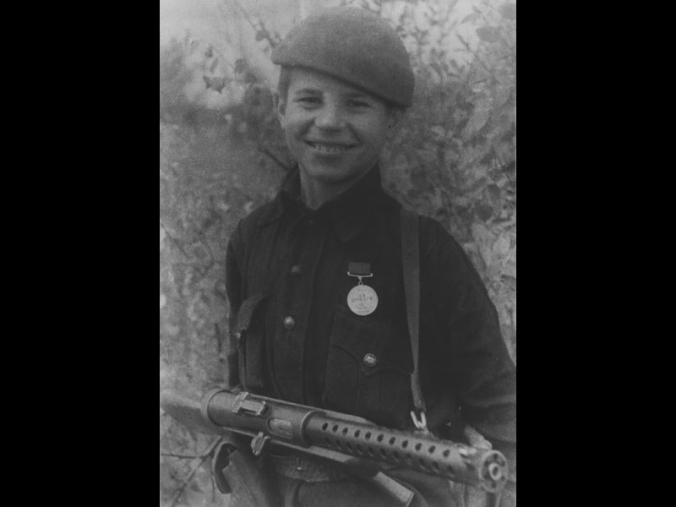
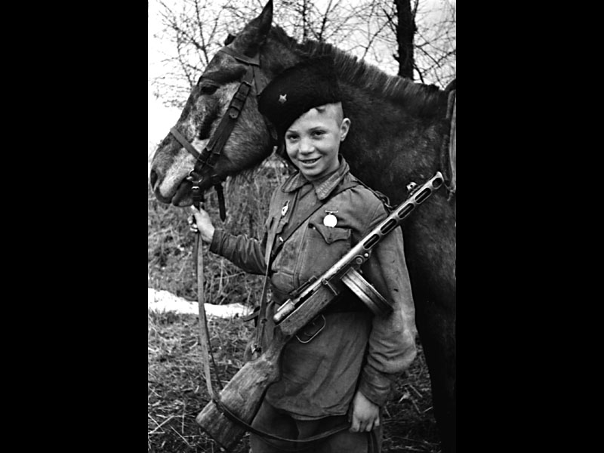
В те горестные дни войны дети быстро взрослели. В тяжкое для страны время они в свои 10 – 14 лет осознавали причастность своей судьбы к судьбе Отечества. Они старались ни в чём не уступать взрослым. Никогда не будут забыты имена ребят-героев: Лёня Голиков, Володя Дубинин, Валя Котик, Зина Портнова.

Slide 28
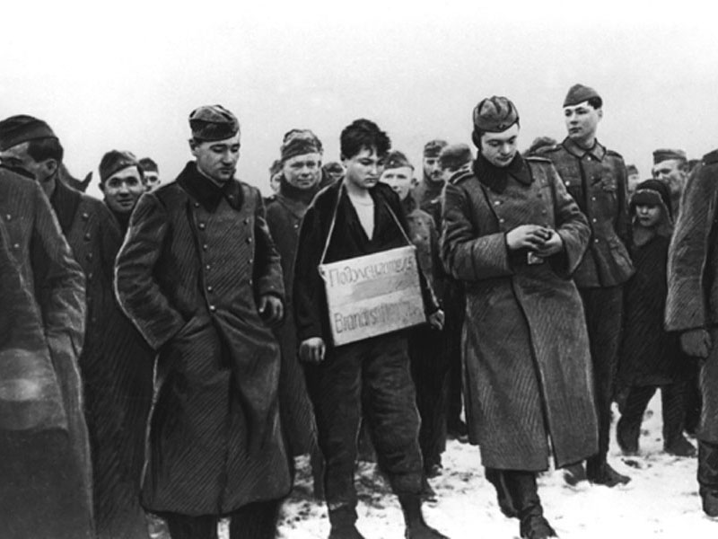
Не будут забыты имена молодых героев: Зоя Космодемьянская, Олег Кошевой, Ульяна Громова и многих других.

Slide 29
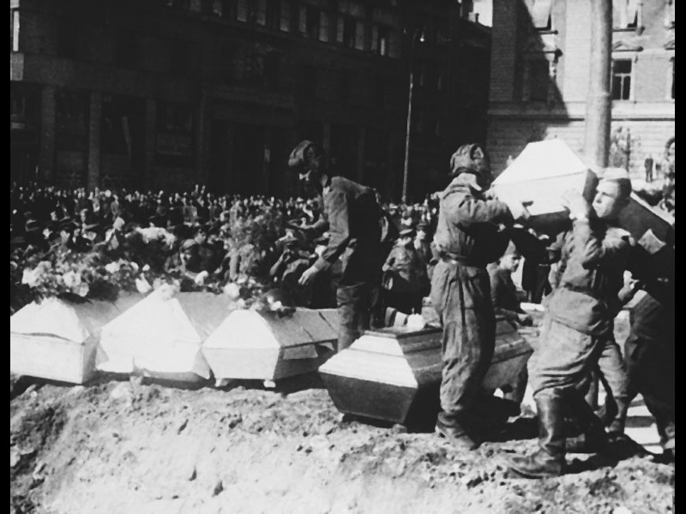
В годы войны погибло свыше 20 миллионов наших граждан. Минутой молчания почтим память тех, кто отдал свои жизни в борьбе за мир и счастье на земле, за нашу с вами жизнь.

Slide 30
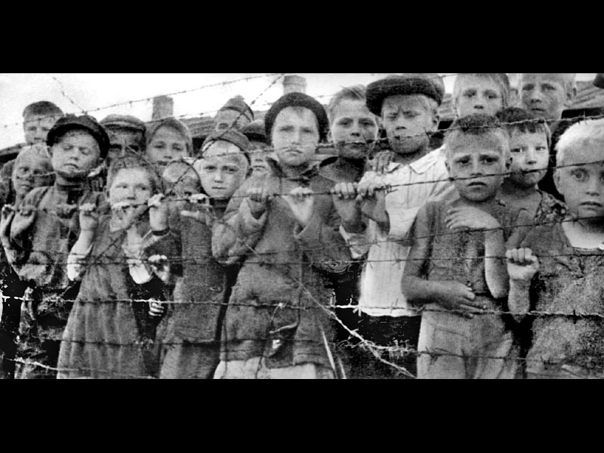

Slide 31
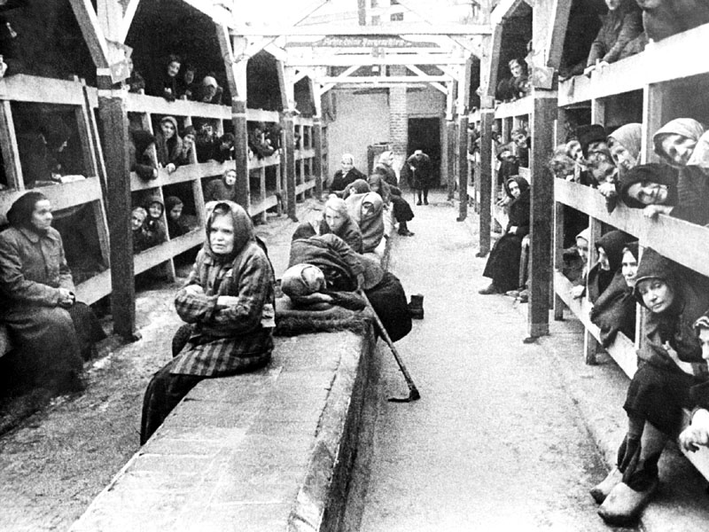

Slide 32
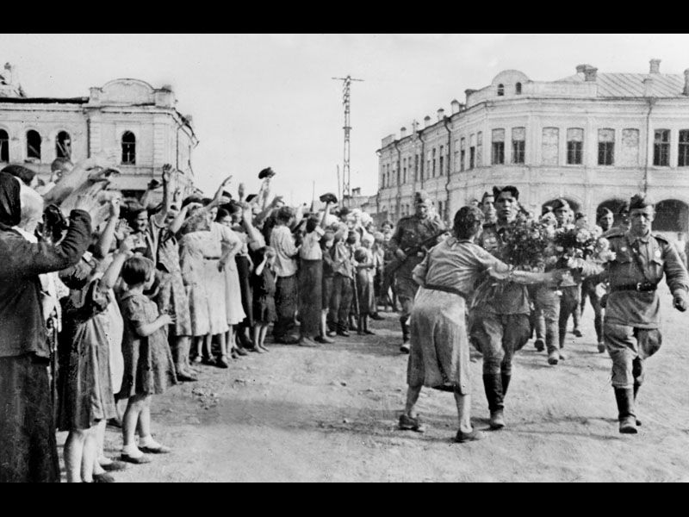
Каждый день войны и на фронте, и в тылу – это подвиг беспредельного мужества и стойкости людей, верности Родине.
И он пришёл, этот день – 9 мая 1945 года – День Победы!

Slide 33
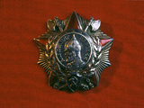
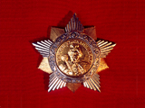
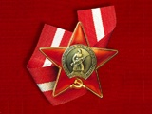
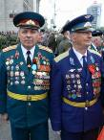

Slide 34
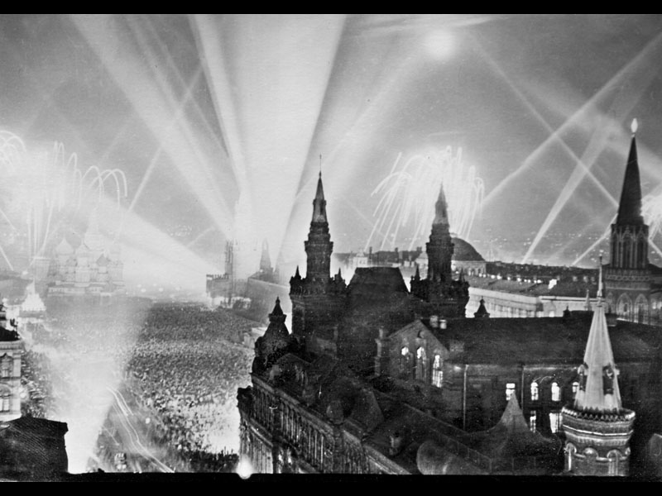
Май 1945 года… Разве можно забыть события тех дней? Они памятны каждому российскому человеку, особенно тем, кто стал участником Парада Победы на Красной площади. И сейчас, как и много лет назад, Россия чествует своих героев в самом сердце столицы.

Slide 35
С днём победы!

